Slide 1
Les ordres en langage C
Par : Anouar Oumansour
Groupe 4 / TDM 102

Slide 2
Les Ordres en langage C
Affectation = int i; i = 1;
Lire scanf
Ecrire printf
Condition if….else
Boucle for

Slide 3
Affectation
Une affectation, aussi appelée assignation par anglicisme, est une structure qui permet d'attribuer une valeur à une variable .On note : Variable = constante ou résultat de l'évaluation d'une expression.

Slide 4
Exemple
Int i, j;
I = 2;
J = (i * 3) + 5

Slide 5
L’ordre « Lire »
L’introduction Lire est une commande qui demande a l’ordinateur a saisir les données.

Slide 6
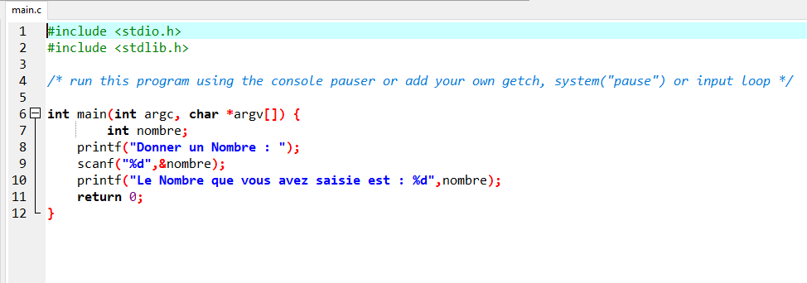
Exemple de l’ordre Lire et Ecrire

Slide 7
L’ordre « Ecrire » en langage C
Définition
L’ordre Ecrire est une commande permettant de faire afficher une chaîne de caractères à l'écran.

Slide 8
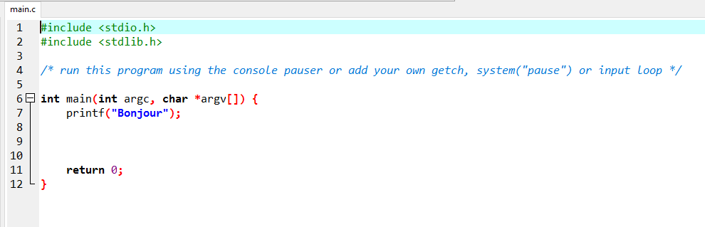
Exemple de l’ordre Ecrire

Slide 9
Les instructions conditionnelles
L'instruction if permet d'exécuter un code si une condition particulière est constatée. Il est aussi possible de spécifier un code à exécuter si la condition n'est pas vraie : dans ce cas, le code associé est introduit par le mot clé else.
if ( condition ) statement
if ( condition ) { statement, ... }
if ( condition ) statement else statement

Slide 10
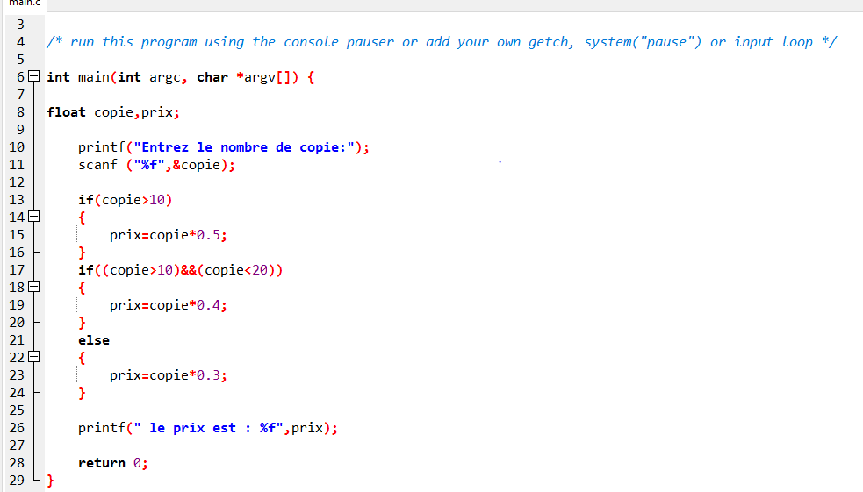
Exemple

Slide 11
L'instruction switch
L'instruction switch permet, comme l'instruction if,
de déclencher des traitements en fonction
d'une condition (d'un test). D'un certain point de vue,
cette instruction est similaire à plusieurs if imbriqués.

Slide 12
Exemple
switch ( expression ) {
case value1: statement;
[statement]... break;
case value2: statement;
[statement]... break;
default: statement;
[statement]...
}

Slide 13
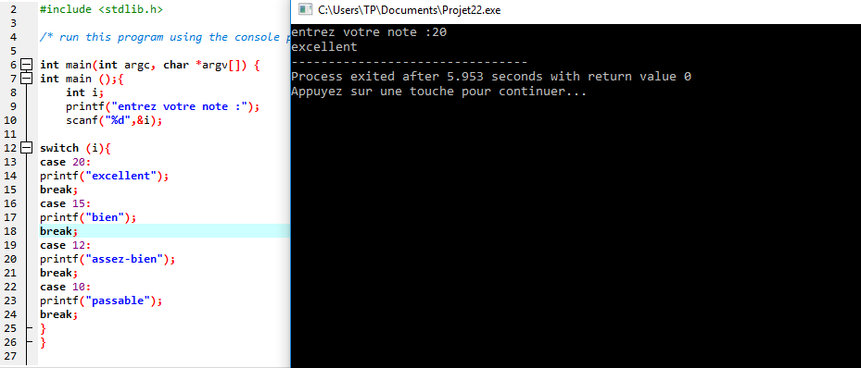
Exemple et Résultat

Slide 14
Les instructions de boucles
L'instruction for permet d'introduire une boucle dans votre programme. Cette instruction nécessite que vous spécifiez
(entre les parenthèses) trois expressions (séparées par des caractères ;). Ces trois expressions vous permettront de contrôler l'exécution de votre boucle.

Slide 15
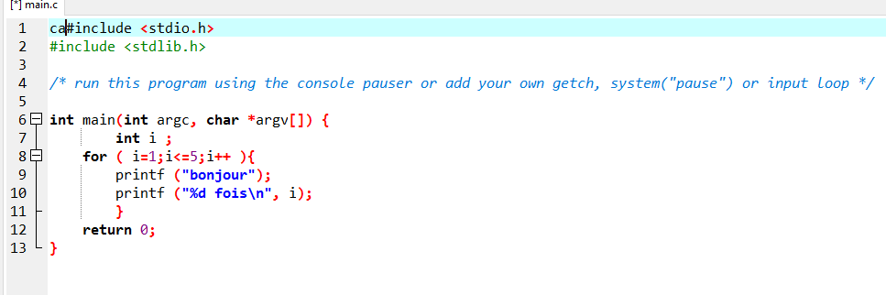
Exemple

Slide 16
Les instructions de boucles
La structure do - while est semblable à la structure while, avec la différence suivante :
* while évalue la condition avant d'exécuter le bloc d'instructions,
* do - while évalue la condition après avoir exécuté le bloc d'instructions. Ainsi le bloc d'instructions est exécuté au moins une fois.

Slide 17
Exemple
Int main ();{
int N;
do {
printf("Introduisez un nombre entre 1 et 10 :");
scanf("%f", &N); }
while (N<1 || N>10);
return 0;
}

Slide 18
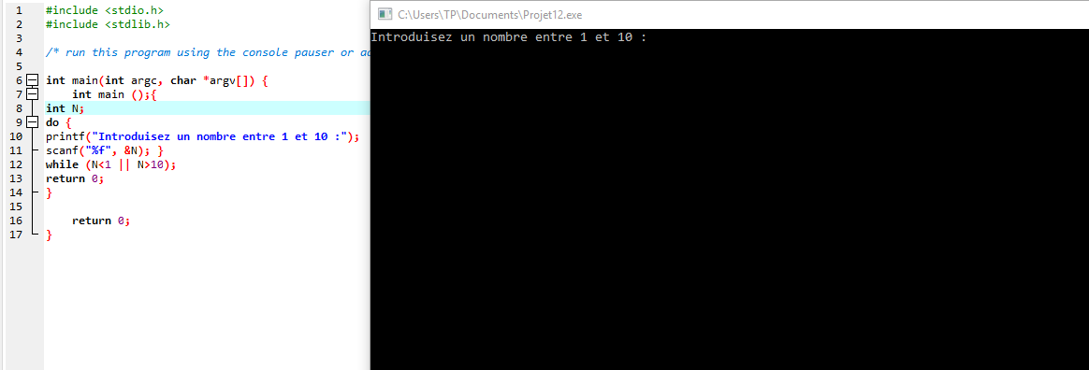
Résultat

